Slide 1
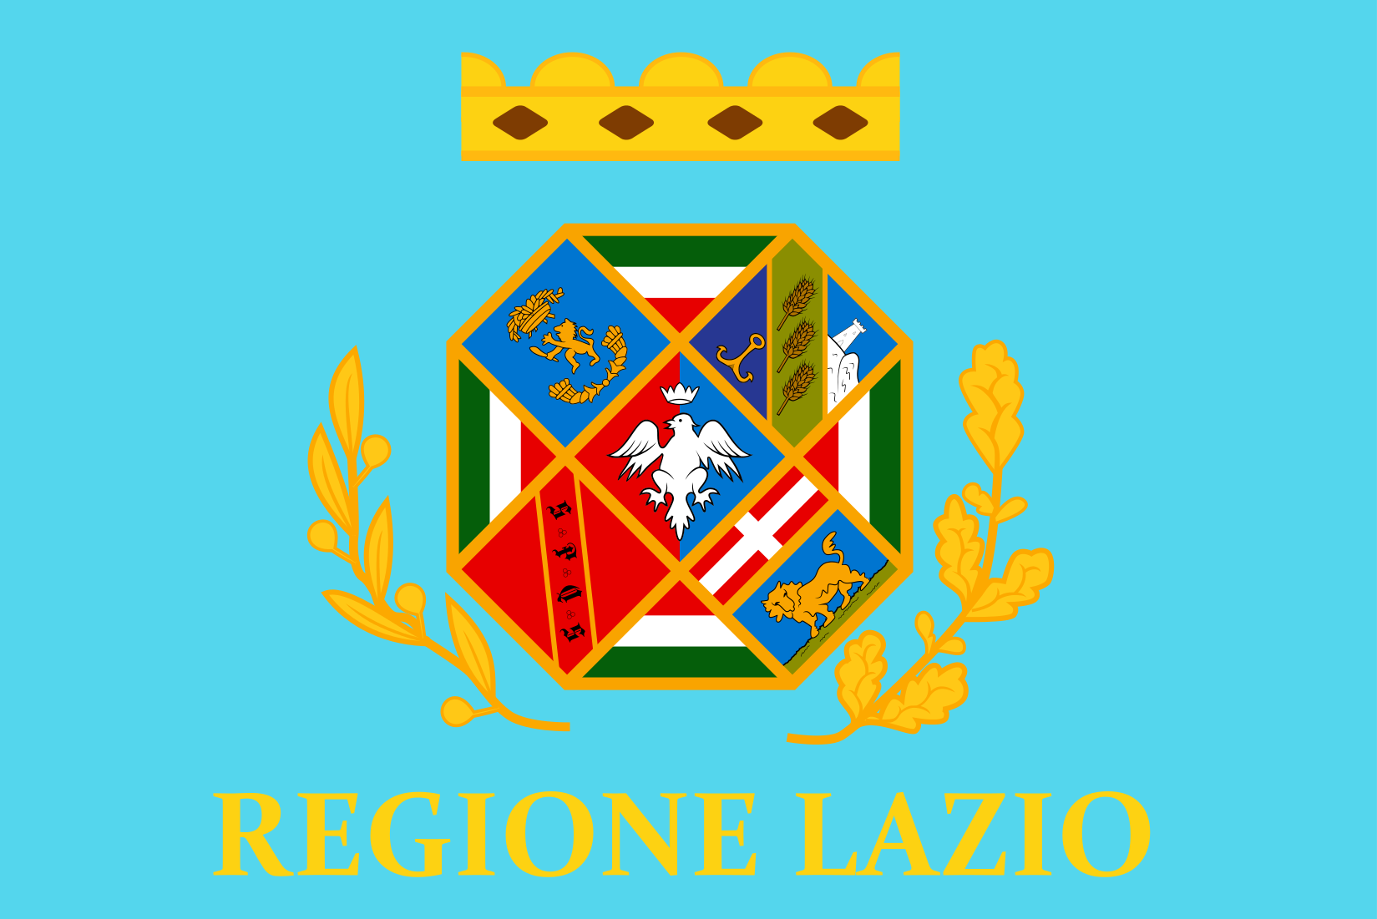

Slide 2

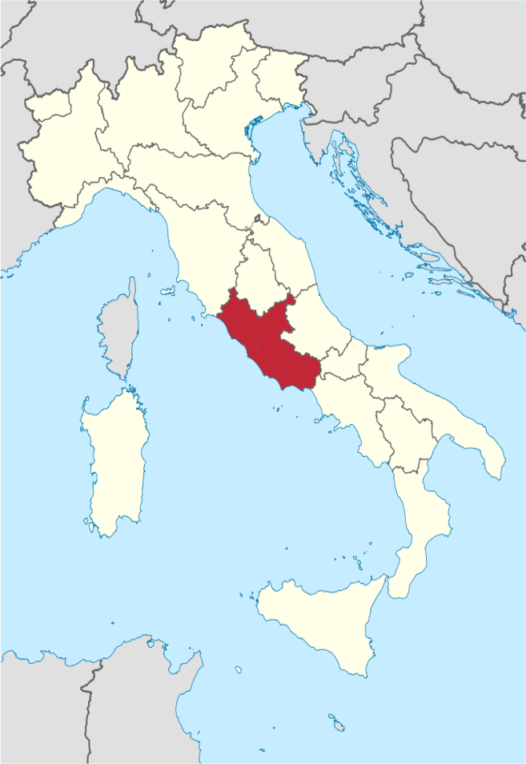
IL NOME DALLʼANTICO POPOLO DEI LATINI CHE IN PASSATO, ABITAVANO LA REGIONE
UNA REGIONE ITALIANA A STATUTO ORDINARIO DELLʼITALIA CENTRALE
È ESTREMAMENTE POPOLATA (5.728.688 ABITANTI)

Slide 3
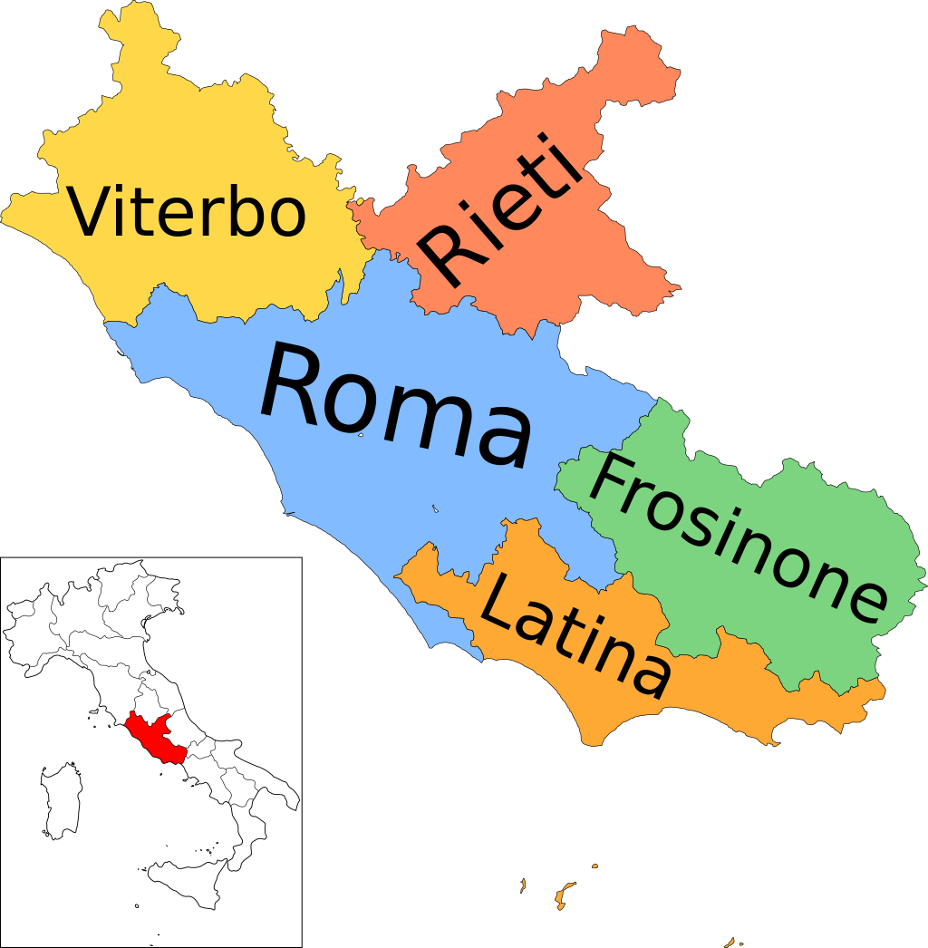
SI DIVIDE IN 5 PROVINCE: ROMA, FROSINONE, LATINA, RIETI E VITERBO

Slide 4
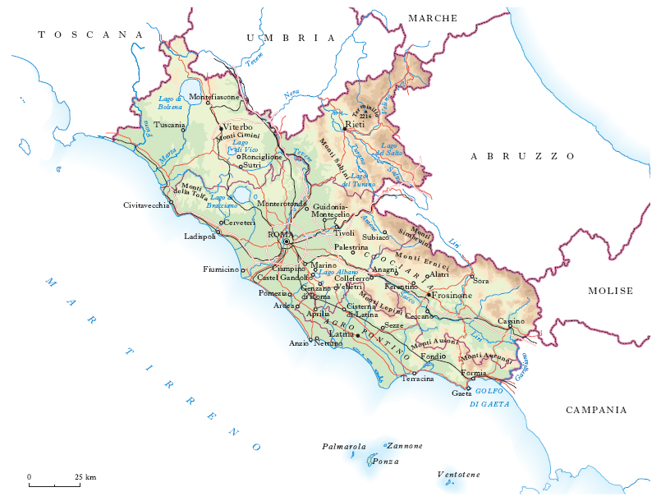
NORD: LʼUMBRIA
NORD-EST: LE MARCHE
NORD-OVEST: LA TOSCANA
SUD-EST: LA CAMPANIA
EST: LʼABRUZZO
OVEST: IL MAR TIRRENO
IN ESTENSIONE,
IL LAZIO È LA NONA REGIONE
SUPERFICIE: 17.236 km²

Slide 5
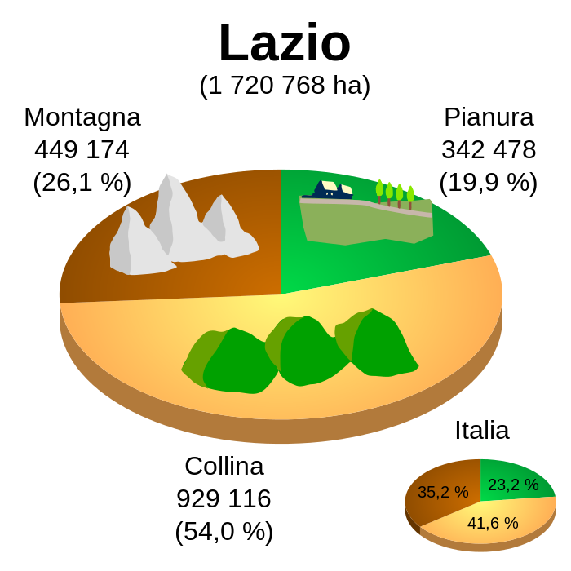
PREVALENTAMENTE COLLINARE:
IL 54% SONO LE ZONE COLLINARI
IL 26% SONO LE ZONE MONTUOSE
IL 20% SONO PIANURE

Slide 6
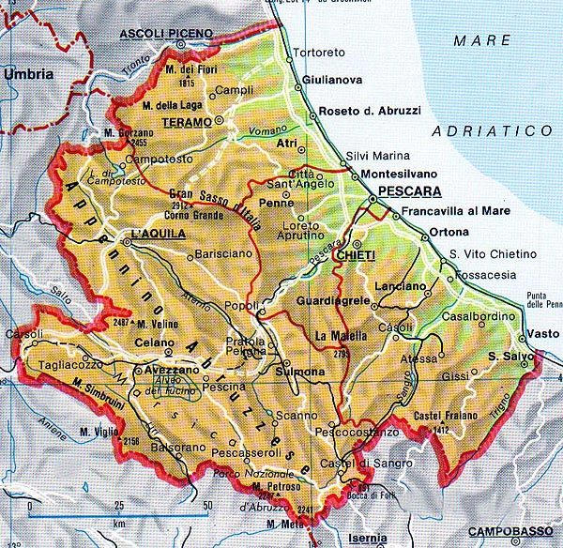
IL GRUPPO PRINCIPALE DELL'APPENNINO ABRUZZESE: I MONTI REATINI CON LA VETTA PIÙ ALTA IL MONTE TERMINILLO (2217 m)
ALTRI GRUPPI DELL‘APPENNINO ABRUZZESE:
MONTI SABINI
MONTI SIMBRUINI
MONTI ERNICI
TRA LʼAPPENNINO E LA COSTA PIANEGGIANTE SI ERGE LʼANTIAPPENNINO

Slide 7
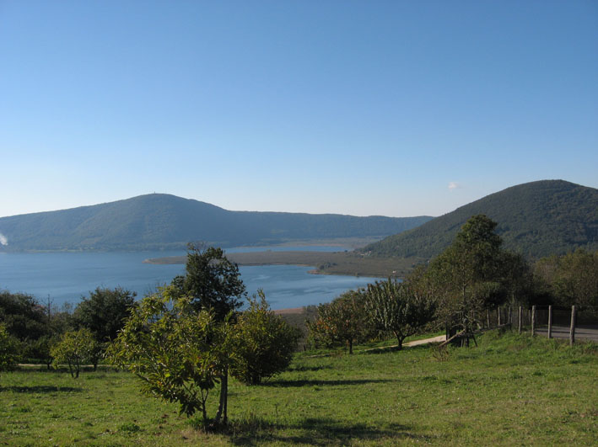
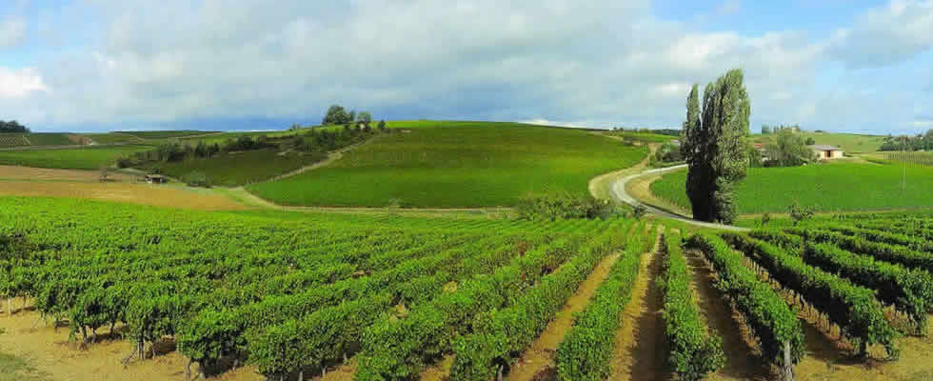
A NORD CI SONO I GRUPPI DI ORIGINE VULCANICA:
MONTI VOLSINI
MONTI CIMICI
MONTI SABATINI
COLLI ALBANI
I MONTI CIMICI
COLLI ALBANI

Slide 8
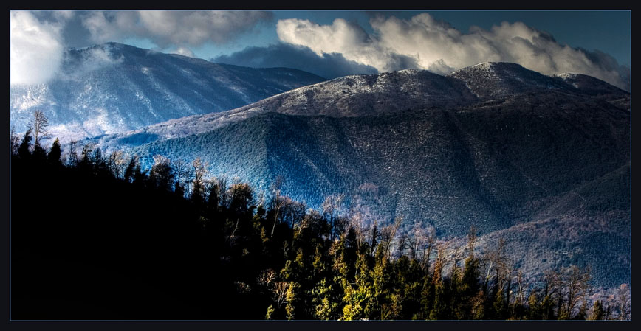
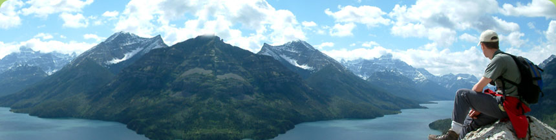
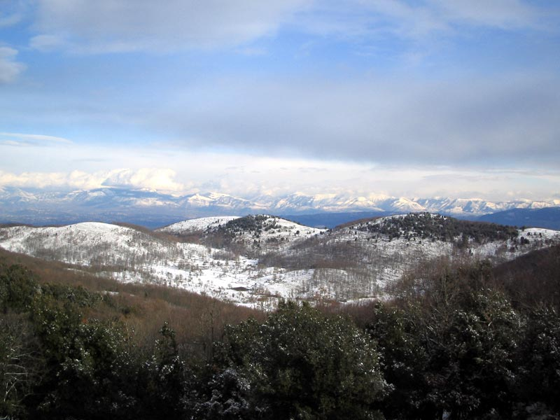
MONTI LEPINI
MONTI AUSONI
MONTI AURUNCI
A SUD CI SONO I GRUPPI CHE NON SONO DI ORIGINE VULCANICA:
MONTI LEPINI
MONTI AUSONI
MONTI AURUNCI

Slide 9
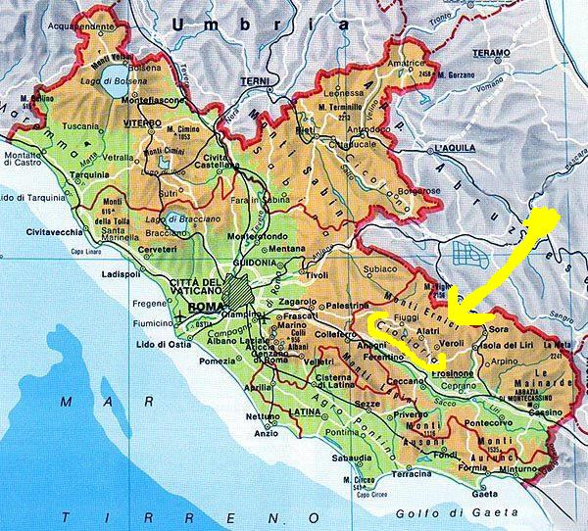
TRA I MONTI ERNICI E I MONTI LEPINI SI TROVA LA VALLE LATINA MA LA ZONA È DENOMINATA ANCHE CIOCIARÌA

Slide 10
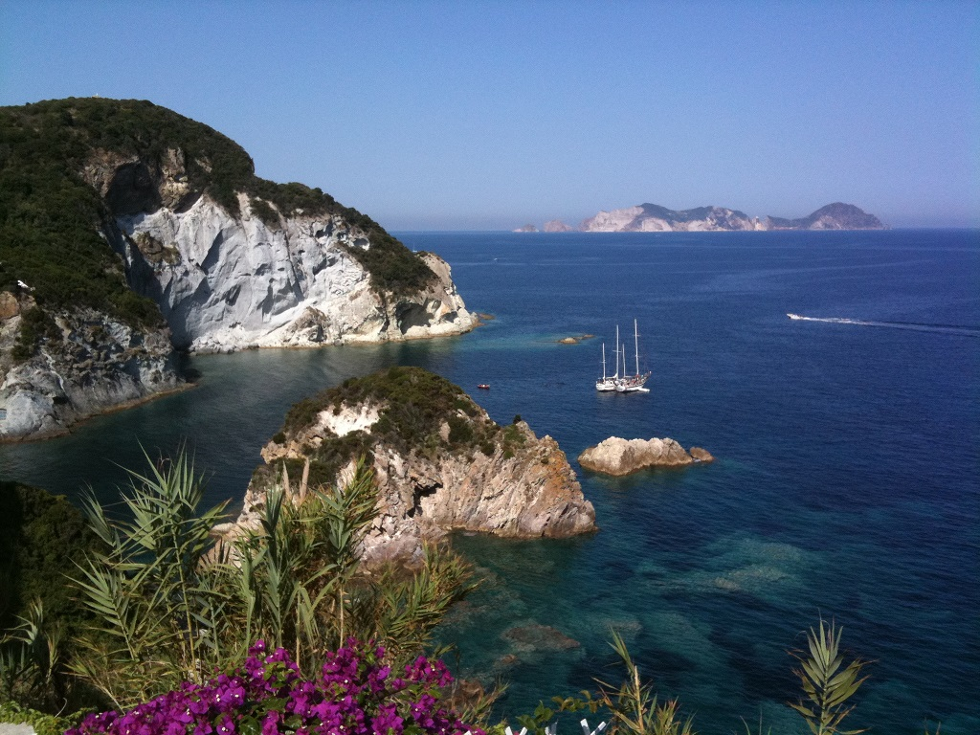
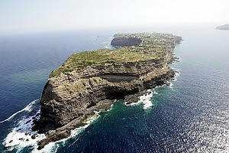
QUESTE DUE ISOLE SONO VULCANI SPENTI IN EPOCA RECENTE
ISOLA DI PONZA
ISOLA DI VENTOTENE

Slide 11
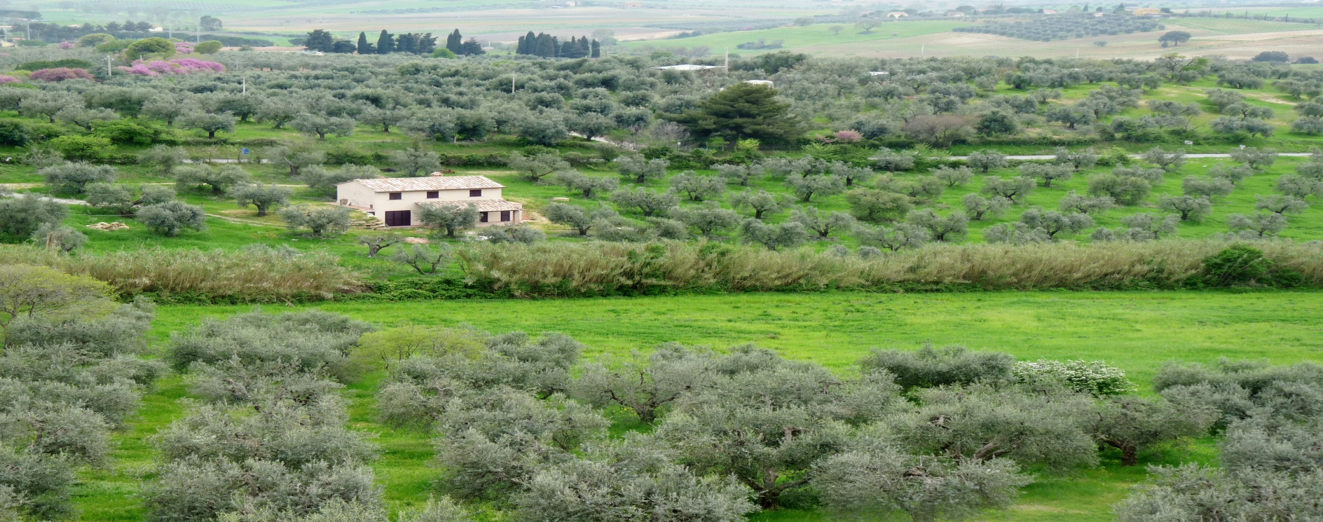
LE PIANURE SI TROVANO PREVALENTEMENTE SULLA FASCIA COSTIERA E SONO COMPRESE TRA IL MAR TIRRENO E L'ANTIAPPENNINO

Slide 12
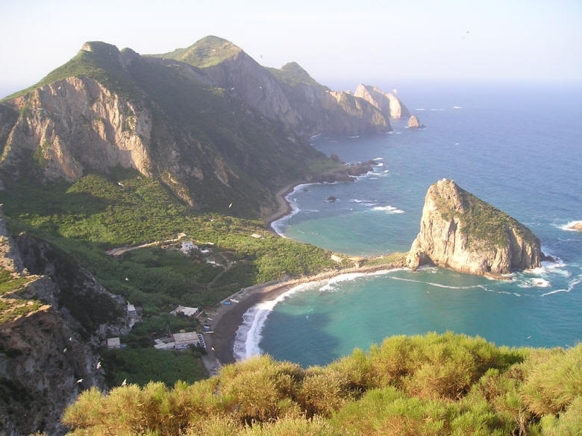
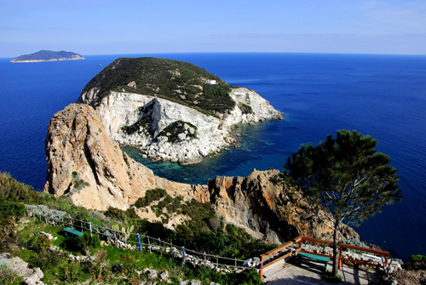
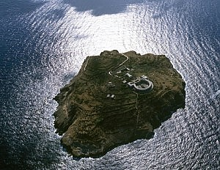
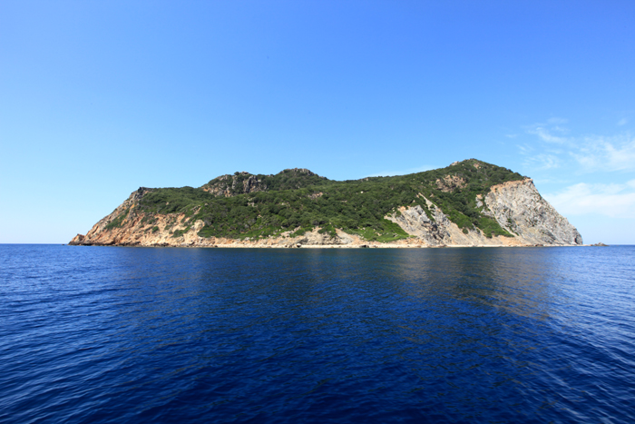
LE ISOLE PONZIANEO
PALMAROLA
SANTO STEFANO
GAVI
ZANNONE

Slide 13
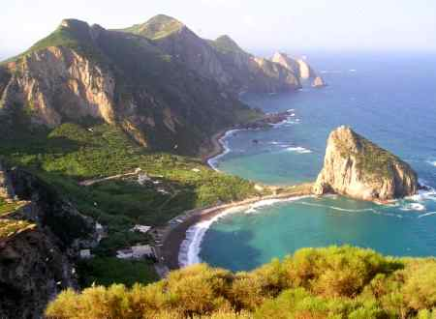
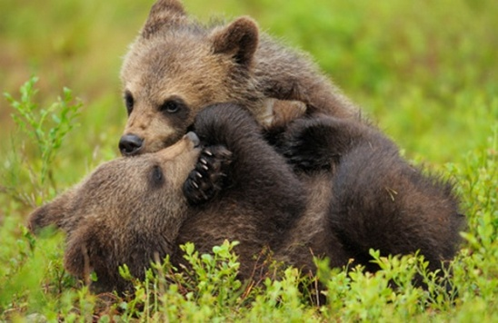
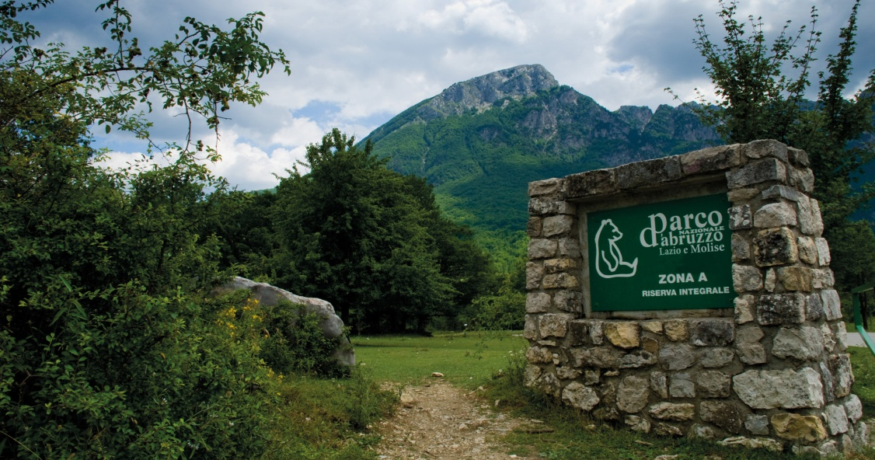
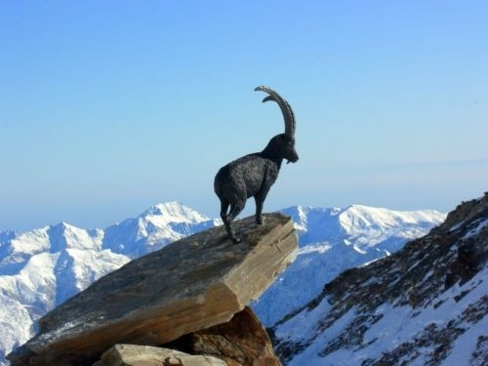
LA REGIONE HA MOLTI PARCHI:
PARCHI NAZIONALI (PN ABRUZZO, LAZIO E MOLISE, PN DEL CIRCEO)
PARCHI REGIONALI (PARCO DEI MONTI SIMBRUINI)
RISERVE MARINE (ISOLE DI VENTOTENE E SANTO STEFANO, SECCHE DI TOR PATERNO)

Slide 14
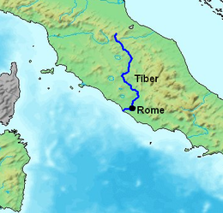
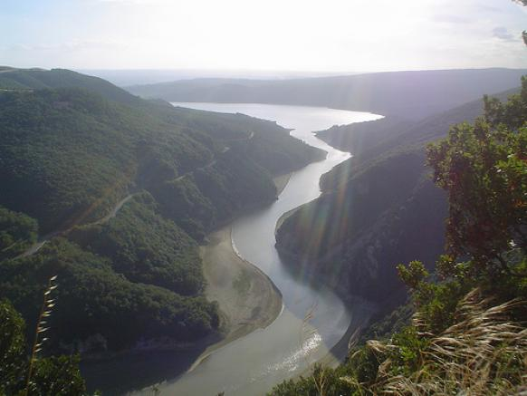
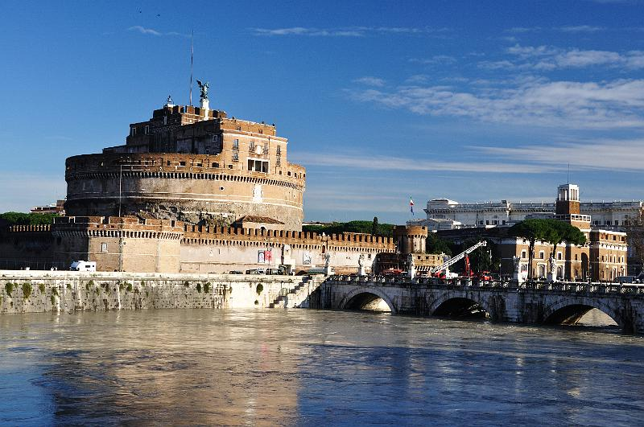
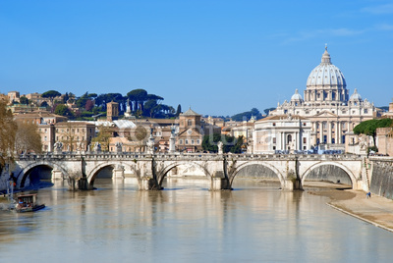
TEVERE
IL TEVERE È IL TERZO FIUME DʼITALIA PER LUNGHEZZA ED
IL PRIMO DELLʼITALIA PENINSULARE

Slide 15
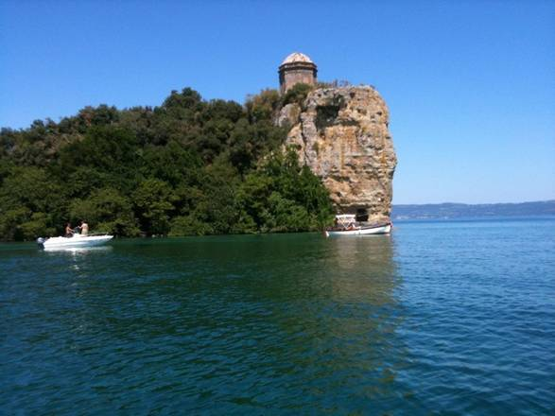
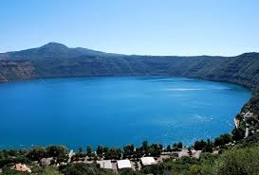
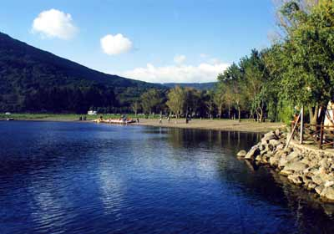
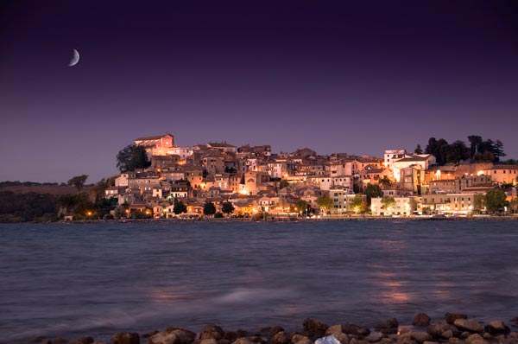
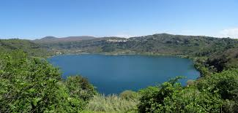
LAGO DI VICO
LAGO DI ALBANO
LAGO DI BOLSEA
LAGO DI NEMI
LAGO DI BRACCIANO

Slide 16
I MAGGIORI LAGHI SONO LAGHI VULCANICI

Slide 17
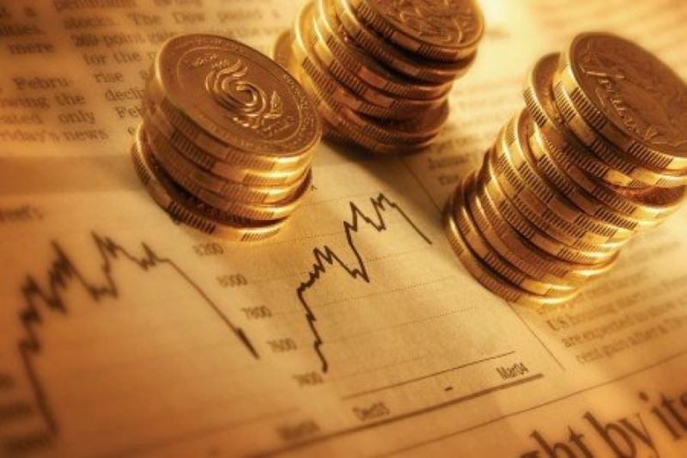
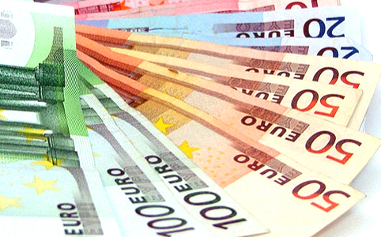
LʼECONOMIA SI BASA SOPRATTUTTO SUL TERZIARIO DATA LʼELEVATA PRESENZA, A ROMA, DI UFFICI DELLA PUBBLICA AMMINISTRAZIONE

Slide 18
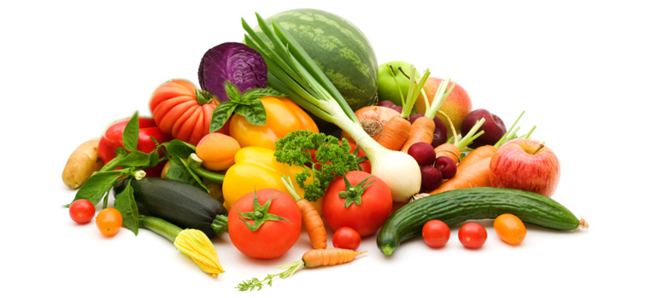
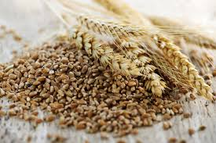
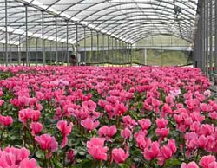
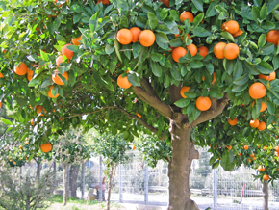
AGRICULTURA
LA REGIONE È RICCA DI CEREALI, ORTAGGI, ALBERI DA FRUTTO, VITE, OLIVO E FLORICOLTURA

Slide 19
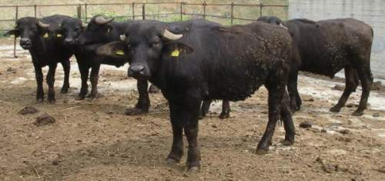
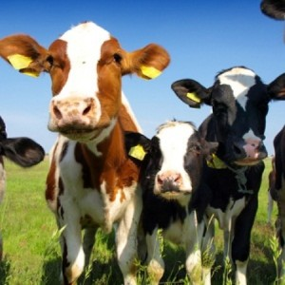
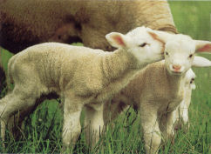
Lʼ'ALLEVAMENTO DI BOVINI, BUFALI A SUD DELLA REGIONE ED ANCHE D'OVINI
DAL LATTE DEI BUFALI SI FA LA FAMOSA MOZZARELLA BUFALA
LA REGIONE È LA TERZA PER NUMERO DI CAPI DI OVINI ALLEVATI (QUASI IL 9% DELLA PRODUZIONE NAZIONALE)

Slide 20
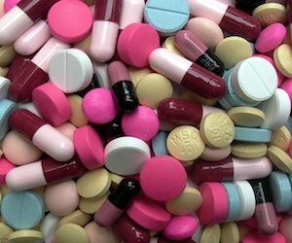
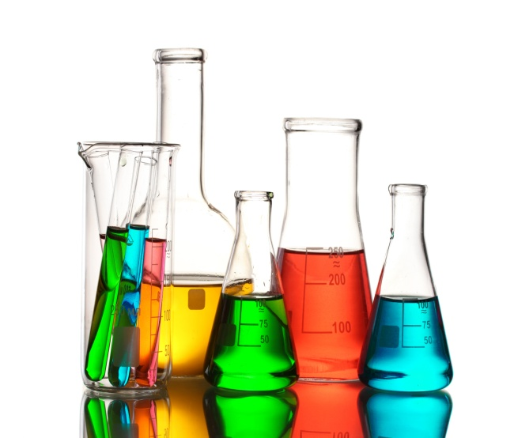
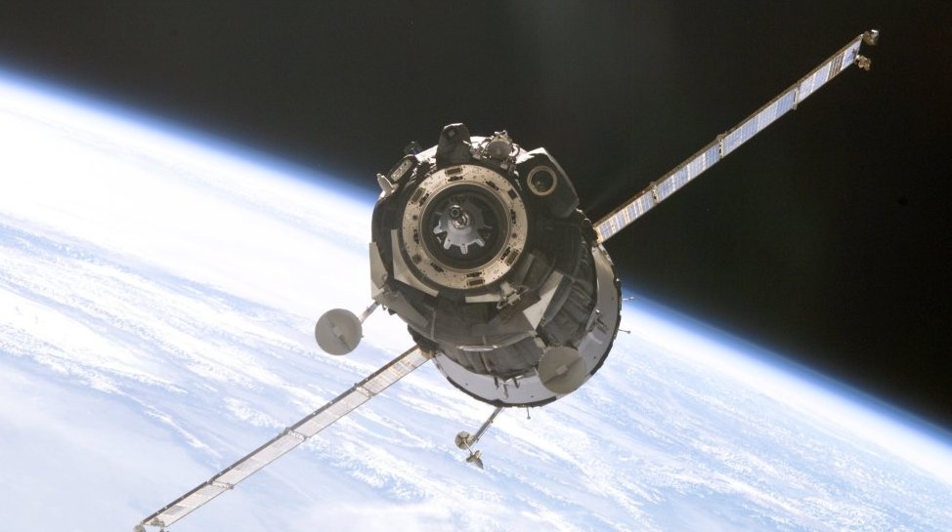
LʼINDUSTRIA LAZIALE:
MECCANICA
CHIMICA
FARMACEUTICA
ELETTRONICA
INFORMATICA
AEREOSPAZIALE

Slide 21
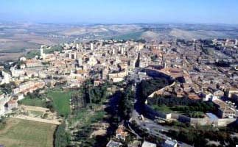
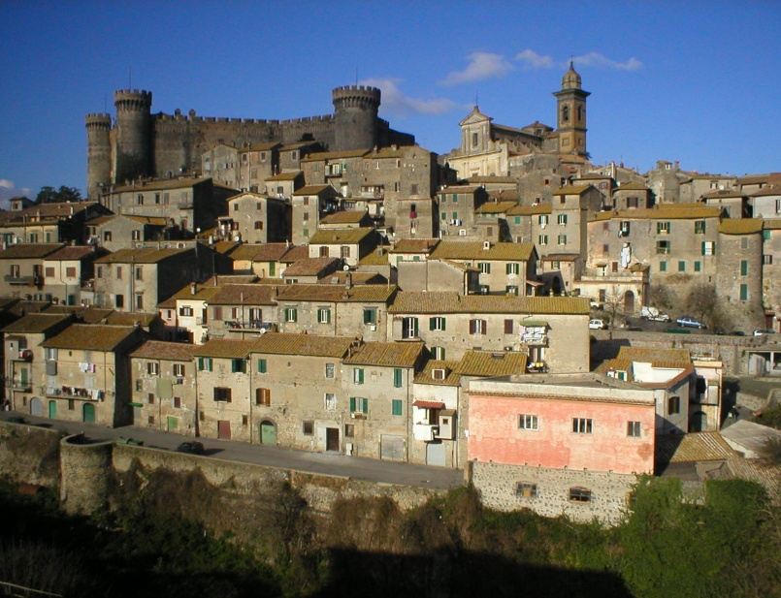
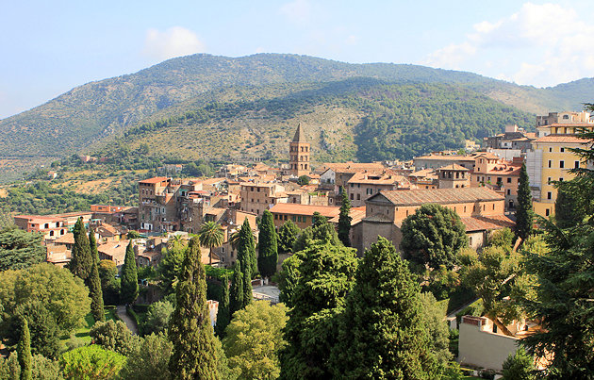
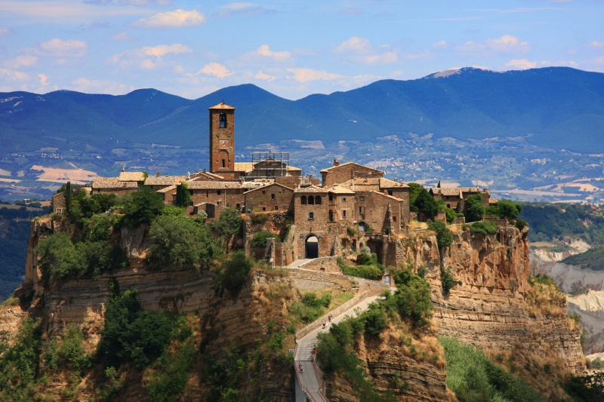
TURISMO
TARQUINIA
CERVETERI
TIVOLI
VITERBO

Slide 22
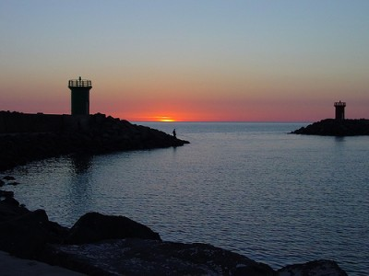
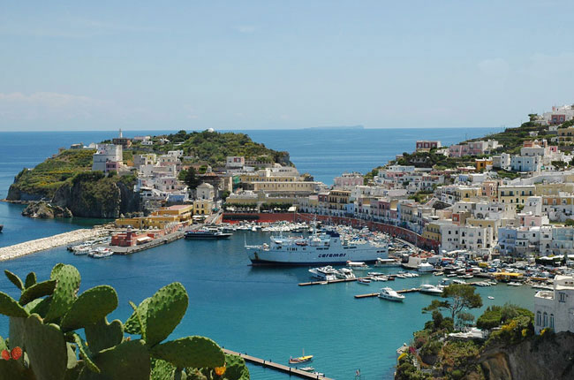

TURISMO È DIFFUSO SOPRATTUTTO A ROMA ED ANCHE A:
TARQUINIA
CERVETERI
TIVOLI
VITERBO
OSTIA
NEI CENTRI BALNEARI:
OSTIA
TERRACINA
FORMIA, IN QUELLI MONTANI COME A TERMINILLO
TERRACINA
NEI CENTRI TERMALI:
FIUGGI
FORMIA

Slide 23



LA REGIONE HA MOLTISSIMI CASTELLI, FORSE A CAUSA DELLA CONFORMAZIONE DEL SUO TERRITORIO
AI QUALI CHE SONO PIÙ BELLI APPARTENGONO
CASTELLO DI PALO
CASTELLO DI ODESCALCHI DI SANTA MARINELLA - BRACCIANO
CASTELLO DI SANTA SEVERA

Slide 24



CASTEL SANT'ANGELO

Slide 25

ROMA
FU FONDATA SECONDO LA TRADIZIONE DA ROMOLO NEL 753 A.C.
LA CAPITALE DELLA REPUBBLICA ITALIANA
MOLTO SPESSO VIENE CHIAMATA COME LA “CITTÀ ETERNA”

Slide 26


HA LA CRISTIANITÀ CATTOLICA
PER LA CITTÀ DEL VATICANO È SPESSO DEFINITA CAPITALE DI DUE STATI
SORGE SULLE RIVE DEL FIUME TEVERE
È CIRCONDATA DA SETTE COLLI:
AVENTINO
CAMPIDOGLIO
CELIO
ESQUILINO
PALATINO
QUIRINALE
VIMINALE

Slide 27



SIMBOLI DI ROMA
LA LUPA CAPITOLINA
L'EBLEMA DEL COMUNE
LA CUPOLA DELLA BASILICA DI SAN PIETRO

Slide 28


IL MOTTO DELLA CITTÀ È “SPQR”, IN LATINO SENATUS POPULUS QUE ROMANUS (IL SENATO E IL POPOLO ROMANO)
NELL‘ANTICHITÀ INDICAVA LE DUE CLASSI:
LA CLASSE DEI PATRIZI
LA CLASSE DEI PLEBE

Slide 29


I PERSONAGGI PIÙ FAMOSI
CESARE
(100 A.C. – 44 A.C.)
SPARTACO

Slide 30


GIUSEPPE MAZZINI
(1805-1872)
GIUSEPPE GARIBALDI (1807-1882)

Slide 31



GIAN LORENZO BERNINI
(1598-1680)
CARAVAGGIO
(1571-1610)
MICHELANGELO BUONARROTI
(1475-1564)

Slide 32


ALBERTO SORDI
(1920-2003)
VITTORIO DE SICA
1901-1974)

